Slide 1

teste9 quarta

Slide 2

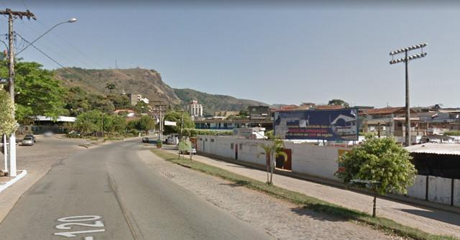
R. JOSE PERES - ESPORTE CLUBE RIBEIRO JUNQUEIRA - CHEGADA CIDADE - DEFRONTE RODOVIÁRIA
Ciudad
Leopoldina
Formato
Outdoor
Coordenadas:
-21.5308199 -42.6344781
Codigo:
MSM02
2

Slide 3
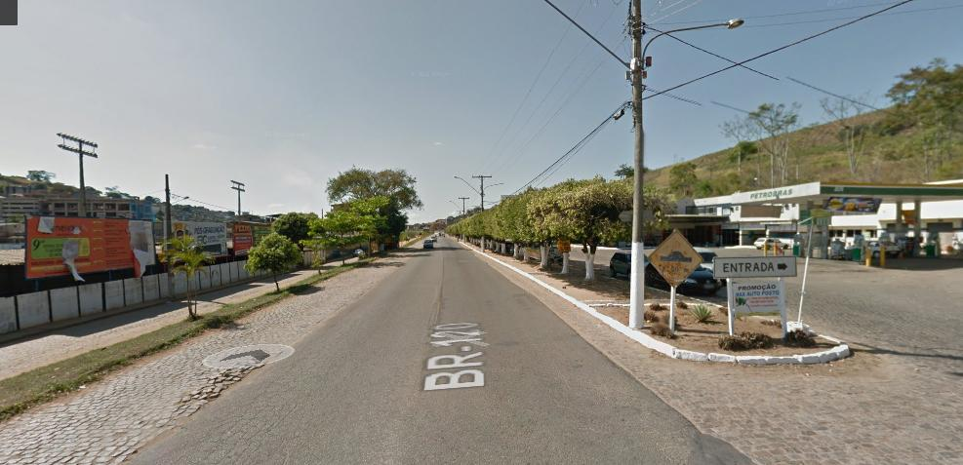
R. JOSÉ PERES / LEOPOLDINA MALHA CLUBE - CHEGADA CIDADE - DEFRONTE RODOVIÁRIA - LATERAL
Ciudad
Leopoldina
Formato
Outdoor
Coordenadas:
-21.5308199 -42.6344781
Codigo:
MSM03
3

Slide 4
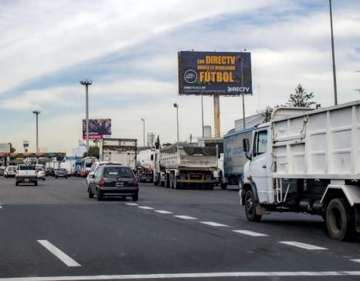
AU. PANAMERICANA R ESCOBAR - KM 33 PEAJE -THC
Barrio
El Triángulo
Ciudad
Malvinas Argentinas
Formato
Columna
Coordenadas:
-34.4592 -58.6908
Codigo:
MSGL57
4

Slide 5
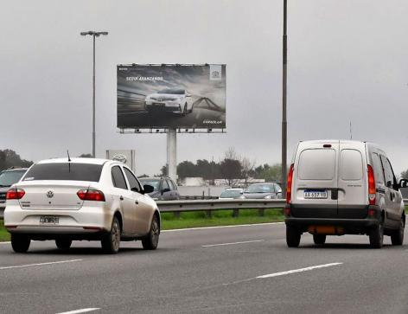
AU. PANAMERICANA KM 51,2 – PILAR (TRÁNSITO GBA - NORTE)
Barrio
Pilar
Ciudad
Pilar
Formato
Columna
Coordenadas:
-34.4456358 -58.8800081
Codigo:
MSGL55
5

Slide 6
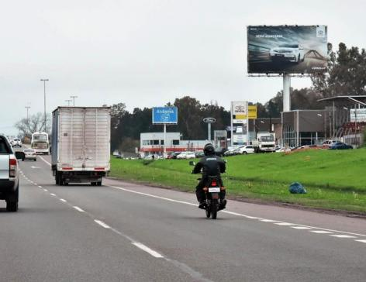
AU. PANAMERICANA KM 51,2 – PILAR (TRÁNSITO CABA)
Barrio
Pilar
Ciudad
Pilar
Formato
Columna
Coordenadas:
-34.4456358 -58.8800081
Codigo:
MSGL56
6

